Slide 1

LA NAVIDAD EN ESPAÑA

Slide 2
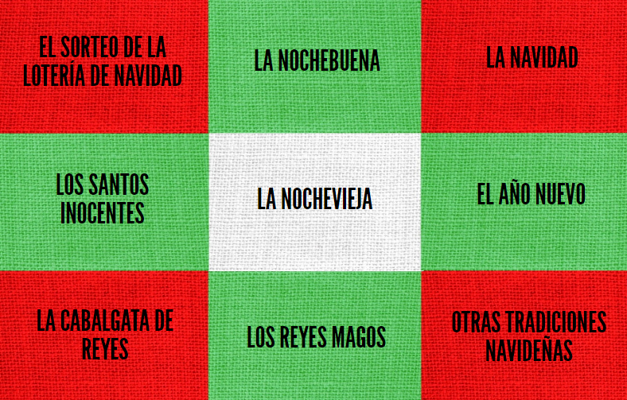

Slide 3
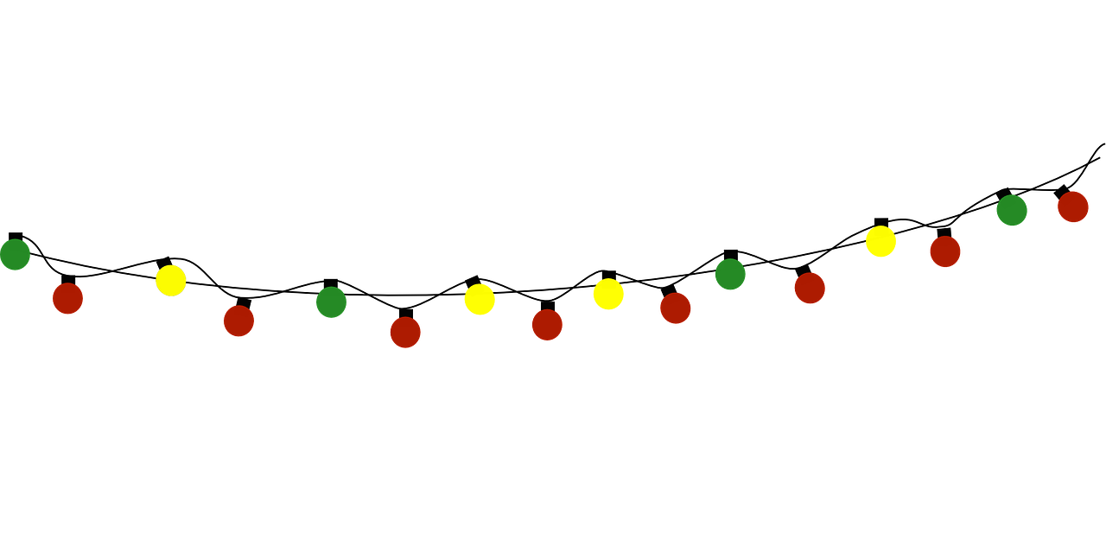
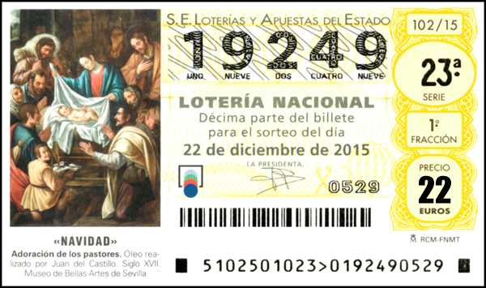
22 de diciembre
Sorteo de la lotería de navidad
El 22 de diciembre se celebra el Sorteo de la Lotería de Navidad. Este sorteo, que se viene celebrando desde 1763, se transmite por radio y televisión. Muchos españoles compran uno o más décimos de lotería para ganar millones de euros. Cada décimo cuesta 20 euros. “El Gordo” es el premio más importante de este sorteo: 400.000 euros. Cada año niños y niñas del colegio de San Ildefonso de Madrid son los encargados de cantar los números ganadores.

Slide 4
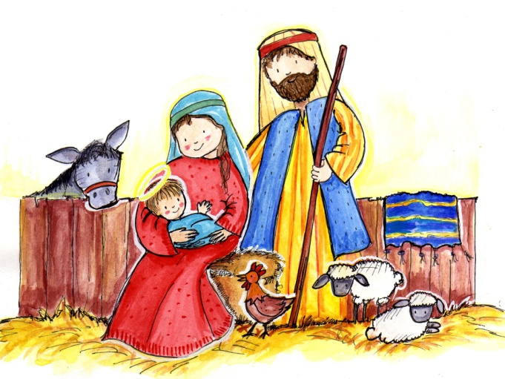
24 de diciembre
El día de nochebuena
El día 24 de diciembre se celebra la Nochebuena, que es la víspera del nacimiento de Jesús. Durante este día, toda la familia se reúne para cenar. La típica cena de Nochebuena varía dependiendo de cada región y las tradiciones familiares: cochinillo, pavo, cordero, mariscos, dorada, lubina, besugo, etc. Después de cenar se suelen cantar villancicos y comer muchos dulces navideños: turrones, mazapanes, polvorones, bombones, etc. A las 12 de la noche se celebra la tradicional “Misa de Gallo”. Los españoles más religiosos van a la iglesia para asistir a esta misa.

Slide 5
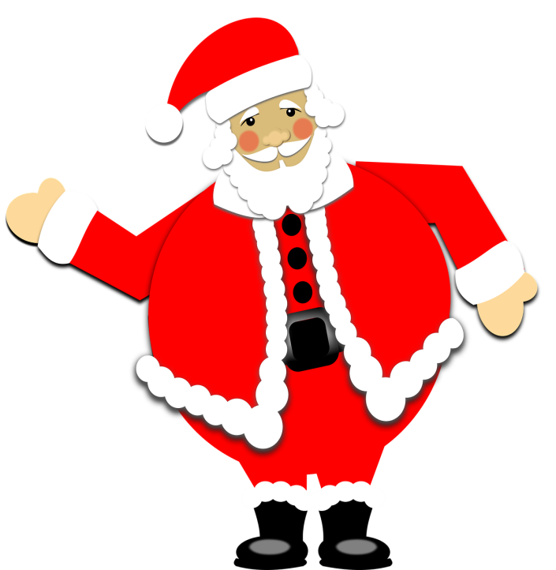
25 de diciembre
día de navidad
El día de Navidad se celebra el Nacimiento de Jesucristo en Belén y todos los españoles vuelven a reunirse de nuevo para una gran comida familiar. Cada vez son más las familias españolas que incorporan costumbres navideñas de otros países como Papá Noel o Santa Claus, y los niños ya no sólo reciben regalos el día de Reyes sino también el día de Navidad. Por la noche tiene lugar el tradicional discurso de Navidad del Rey Juan Carlos de España a todos los españoles en la cadena de televisión española TVE.

Slide 6
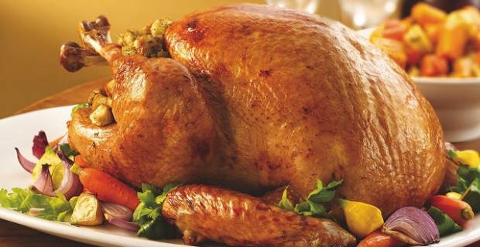
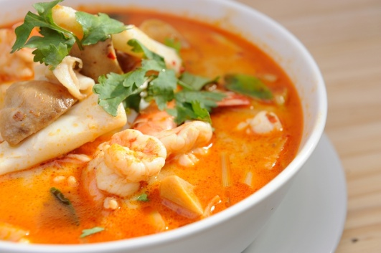
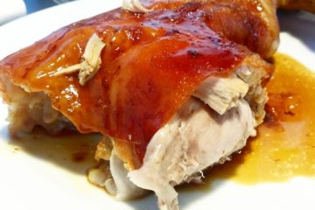
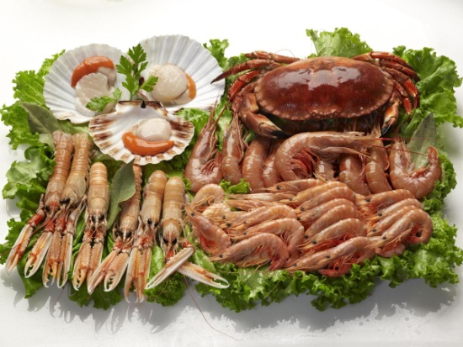
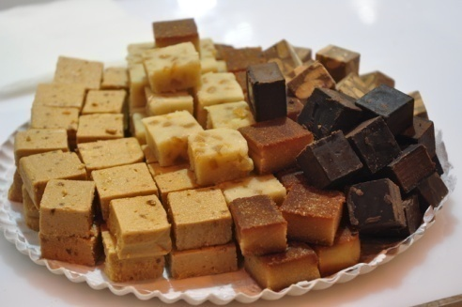
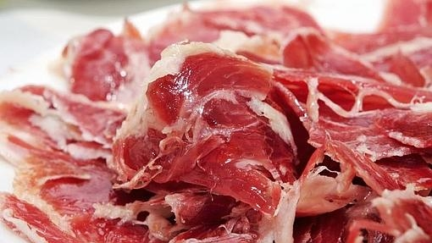
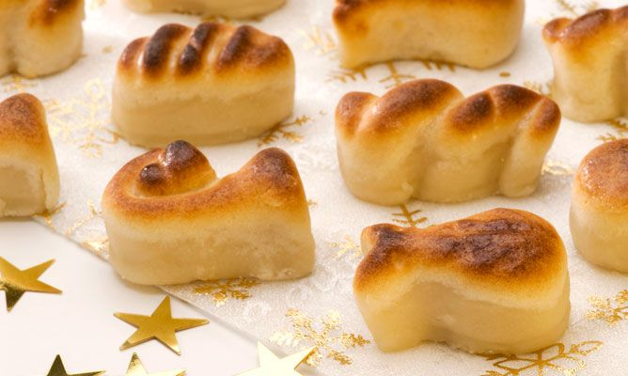
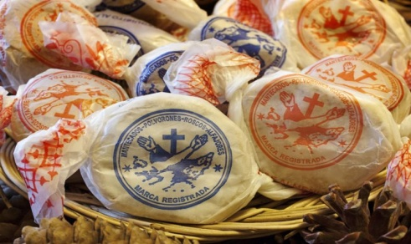
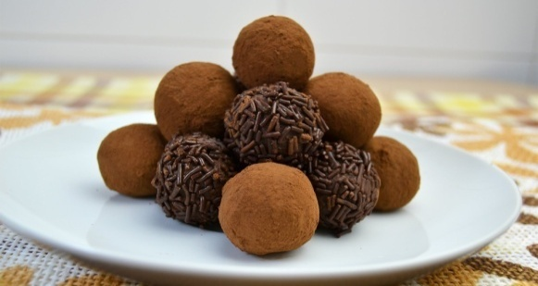
PAVO ASADO
SOPA DE MARISCO
COCHINILLO ASADO
TURRÓN
JAMÓN
maRISCOS
mazapán
POLVORONES
TRUFAS
PLATOS TÍPICOS DE NOECHEBUENA Y NAVIDAD

Slide 7

28 de diciembre
Día de los santos inocentes
El 28 de diciembre es el día de los Santos Inocentes. A lo largo de este día es típico “gastar inocentadas”, es decir, hacer bromas a amigos y familiares. Cuando se gasta una broma y a una persona se la engaña, haciéndole creer que algo es cierto cuando en realidad no lo es, se grita: ¡Inocente, inocente! Las inocentadas más típicas son dar noticias falsas y colgar un muñeco de papel en la espalda de otra persona. Incluso los periódicos publican noticias falsas o absurdas y en la televisión se transmiten galas en las que se gastan bromas a personajes famosos.

Slide 8
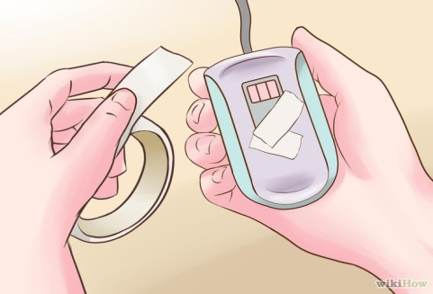
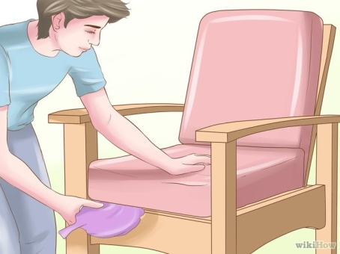
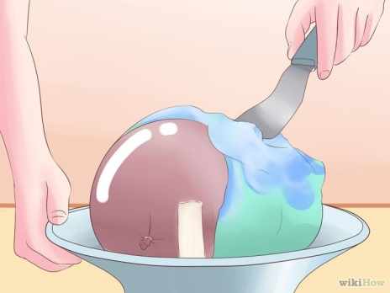
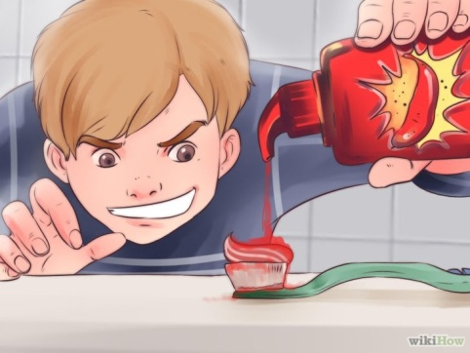
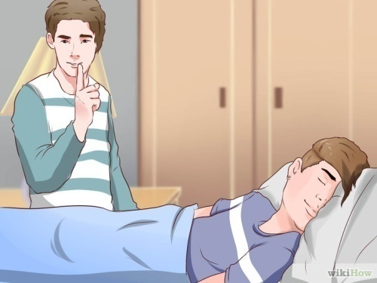
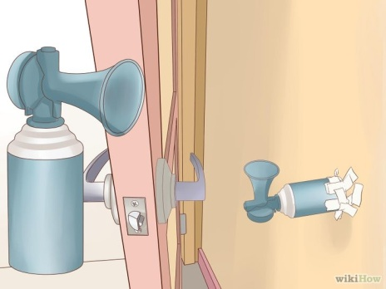
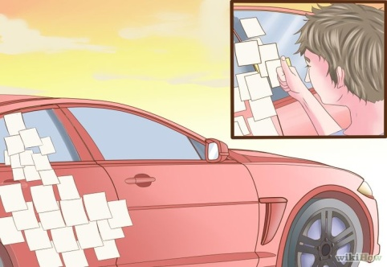
¿Alguna vez has gastado o te han gastado una broma parecida?

Slide 9
31 de diciembre
Día de nochevieja
El 31 de diciembre se celebra la Nochevieja o Fin de Año. Después de cenar es costumbre tomar las 12 uvas de la suerte a medianoche. Se toma una uva con cada campanada del reloj de la Puerta del Sol en Madrid. Para aquellos españoles que no pueden celebrar la Nochevieja en La Puerta del Sol, las campanadas se transmiten por televisión. Después de las 12 los españoles se felicitan brindando con cava. Como en muchos otros países se tiran fuegos artificiales y petardos, y la gente sale a bailar y beber hasta las tantas de la madrugada. Durante esta noche muchos hoteles y locales celebran cotillones o macro-fiestas. Las entradas para estas fiestas suelen ser caras, incluyen bebidas gratis y en ocasiones también la cena o música en directo. Tras bailar toda la noche, muchos españoles toman el tradicional desayuno de chocolate caliente con churros antes de volver a casa para la comida familiar de Año Nuevo.

Slide 10
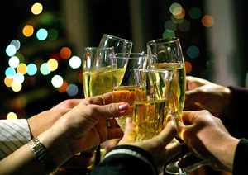
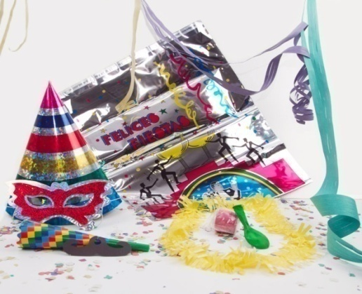
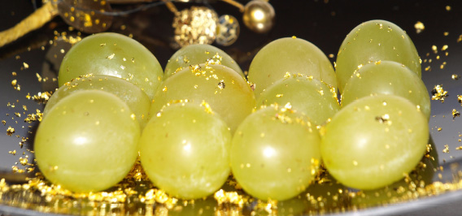
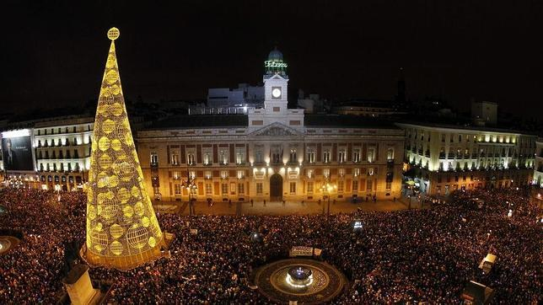
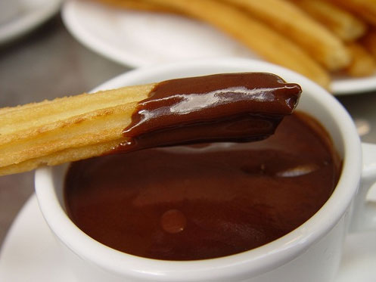
Típico en Nochevieja…
Tomar las 12 uvas
Brindar con cava
El cotillón
Las campanadas del reloj de la Puerta del Sol en Madrid
Tomarse un buen chocolate con churros antes de volver a casa

Slide 11
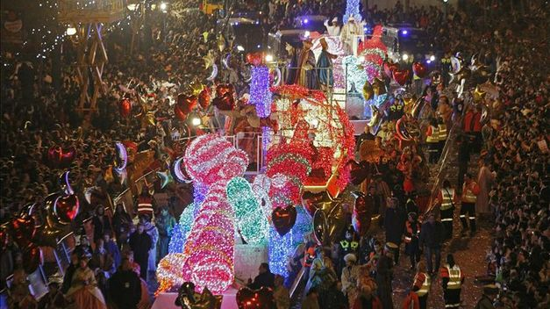
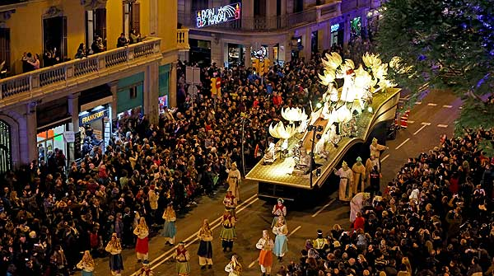
5 de enero
La cabalgata de los reyes magos
El 5 de enero tiene lugar la famosa cabalgata de Reyes en muchos pueblos y ciudades españolas. Se celebra la llegada de los Tres Reyes Magos de Oriente con su séquito en sus carrozas cargadas de regalos. Se trata de un desfile nocturno lleno de colores, fantasía y música, dedicado a los más pequeños que disfrutan saludando a Los Reyes Magos y recogiendo los caramelos que se lanzan y reparten desde las carrozas.

Slide 12
6 de enero
Día de los reyes magos
La noche del 5 al 6 de enero los tres Reyes Magos, Melchor, Gaspar y Baltasar, traen los regalos a los más pequeños. Los niños se preparan semanas antes para la llegada de este día escribiendo una carta a los Reyes Magos, en la que hacen una lista de los regalos que les gustaría recibir. El día 6 de enero los niños se levantan pronto por la mañana para abrir por fin sus regalos. Si han sido buenos, recibirán los juguetes que han pedido en sus cartas. Si han sido malos, en cambio, recibirán carbón dulce. Este día, por tanto, los niños suelen jugar con sus nuevos juguetes y visitar a sus familiares, generalmente los abuelos. Nuevamente, la familia suele reunirse para comer junta y tomar el tradicional postre de Reyes: el roscón.

Slide 13
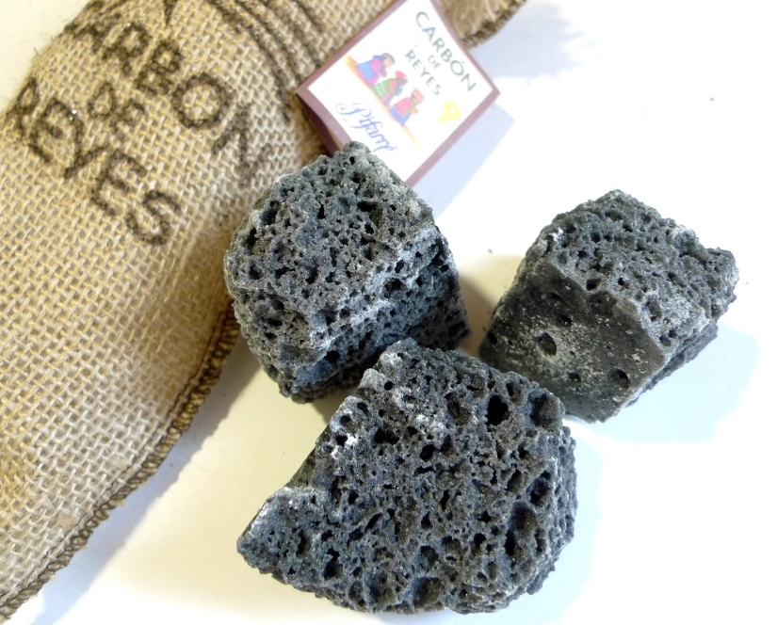
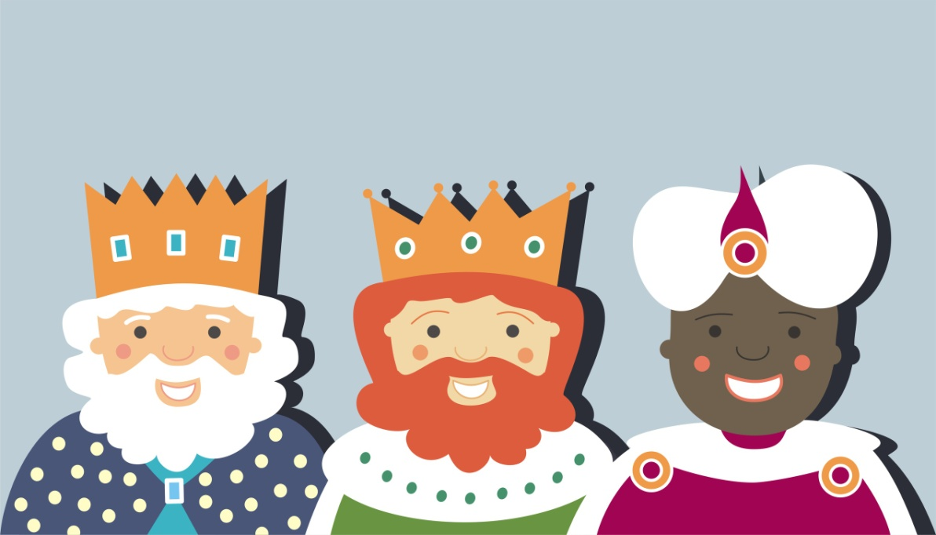
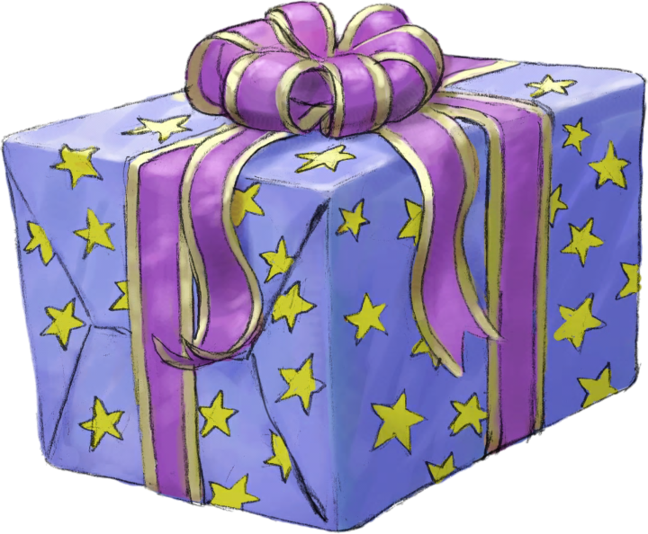
¡Feliz día de Reyes!

Slide 14
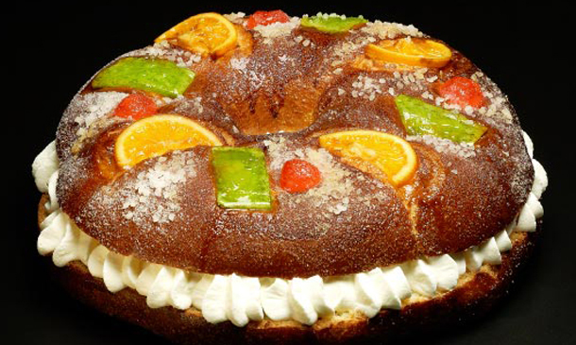
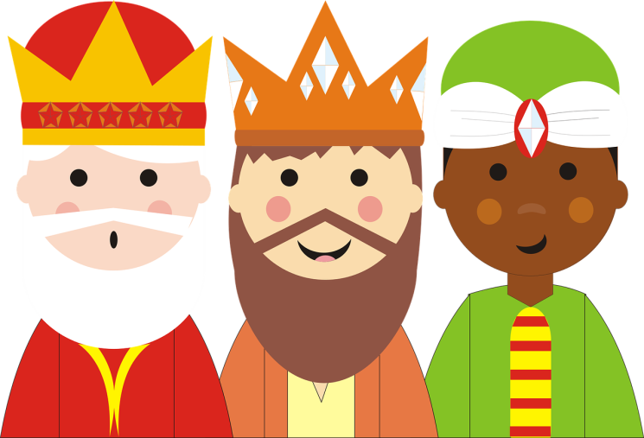
EL ROSCÓN DE REYES
Melchor, Gaspar y Baltasar
El roscón tiene forma de anillo y está adornado con trocitos de frutas escarchadas. Entre la masa del roscón se esconden figuras navideñas, entre ellas, las de los tres Reyes Magos. Si mientras estás comiendo tu trozo de roscón te encuentras un haba, ¡te toca pagar el postre!

Slide 15
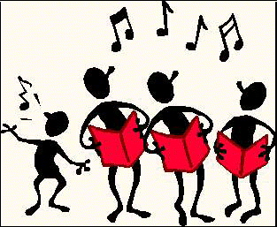
Otras tradiciones navideñas:
Pedir el aguinaldo
Algunas tradiciones navideñas como “pedir el aguinaldo” se están perdiendo. El aguinaldo era una costumbre popular en Nochebuena, donde los niños solían recorrer las casas de su barrio cantando villancicos y felicitando la Navidad a sus vecinos con pandereta y zambomba en mano. A cambio, recibían unos dulces navideños.

Slide 16



VILLANCICOS DE NAVIDAD
Noche de paz
Adeste fideles
Los peces en el río
Arre borriquito
Ay del chiquirriquitín
La marimorena
Campana sobre campana

Slide 17
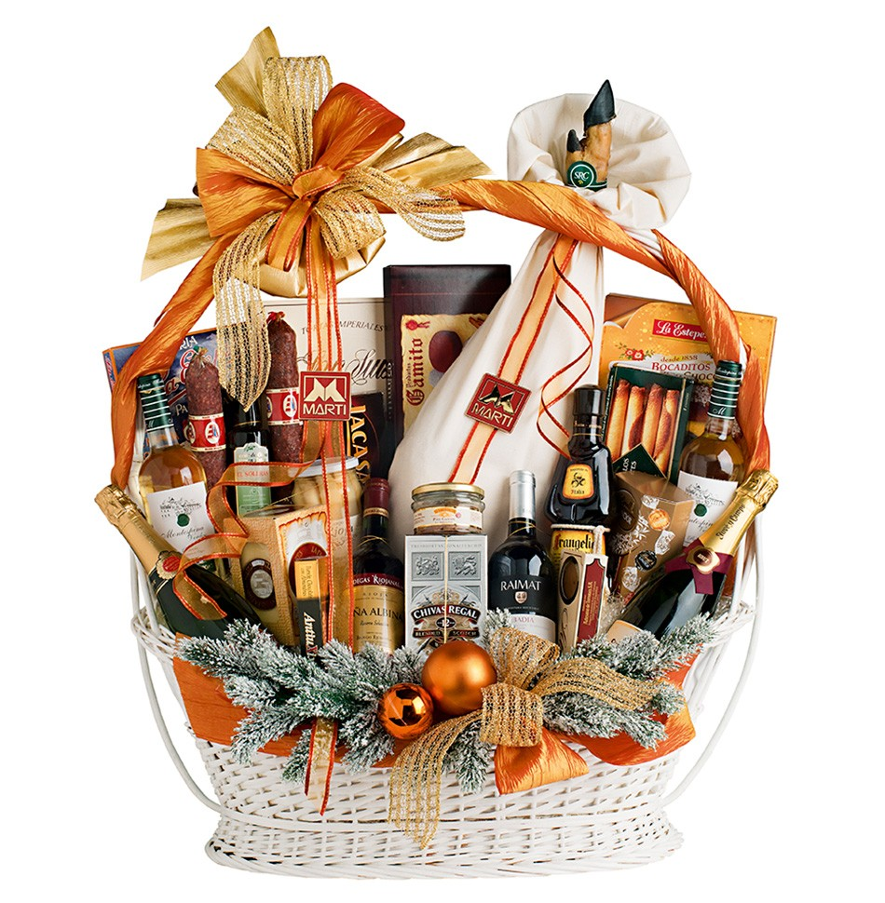
Otras tradiciones navideñas:
LAS CESTAS DE NAVIDAD
En España, cada vez son más las empresas que suelen regalar una cesta o lote de Navidad a sus empleados y a sus mejores clientes. Estas cestas contienen productos típicos de las comidas y cenas navideñas: licores, vinos, cava, sidra, turrones, mazapanes, embutidos, jamón, caviar, trufas, mantecados, polvorones, anchoas, espárragos, salmón ahumado, etc..

Slide 18
PRESENTACIÓN REALIZADA POR
© VERONICA TARANTINO PARADA
http://laclasedeele.blogspot.com

